Slide 1


”Der sker hele tiden noget. Det gør der bare.”
- En undersøgelse med fokus på Generation Alpha: fritid, forældre og fællesskab
Børkop 28-9-2021
Tjek www.cur.nu vedr. rapport eller skriv til soren@cur.nu

Slide 2
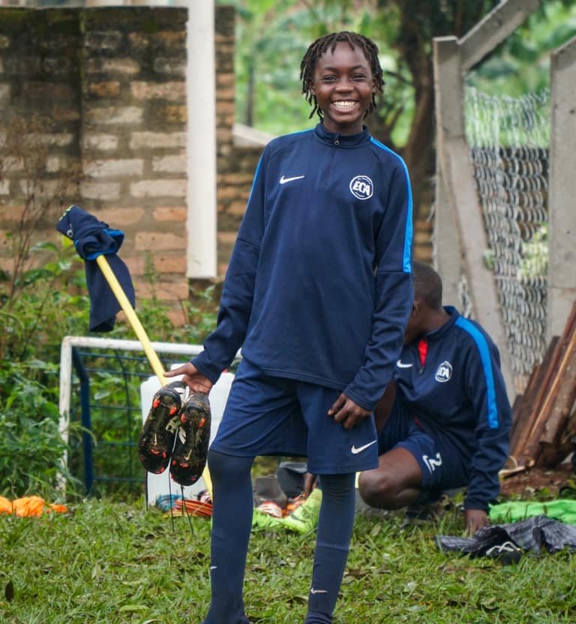
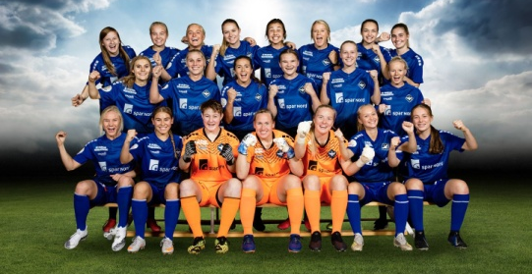
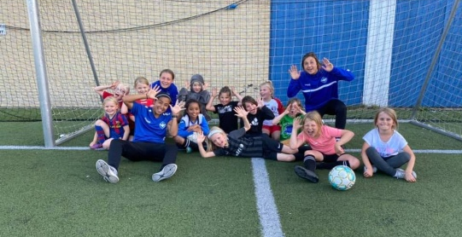
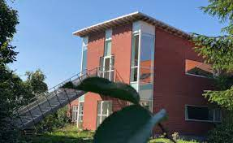

Og når jeg ikke arbejder med ungdomsforskning….

Slide 3

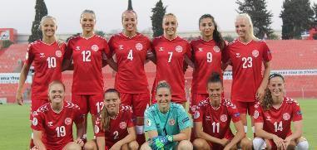
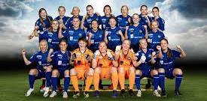
Hvor stor er Harder-effekten?

Slide 4
Medlemstal 2006-2020
ÅR | Antallet af spillere i alderen 0-18 år
2006 | 44489
2010 | 56258
2011 | 60089
2015 | 47046
2020 | 40536

Slide 5
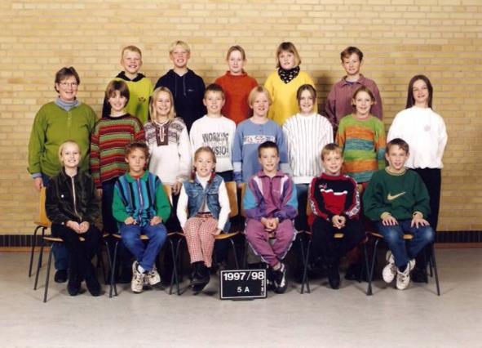
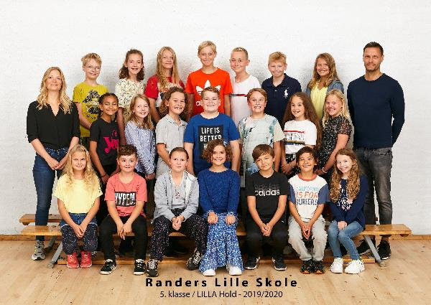
5. klasse i 1990’erne – og i 2020erne…..
Notes:
Inddrag! Spørg hvad er forskel

Slide 6
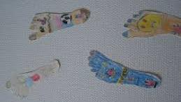
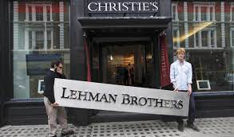
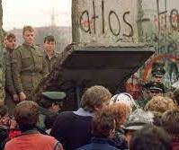
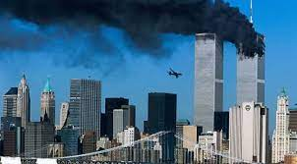
Murens fald, 11/9 og Finanskrisen har sat aftryk – og det kommer Corona nok også til!
Men der er en anden begivenhed, der reelt kommer til at påvirke ungdomslivet langt mere……

Slide 7
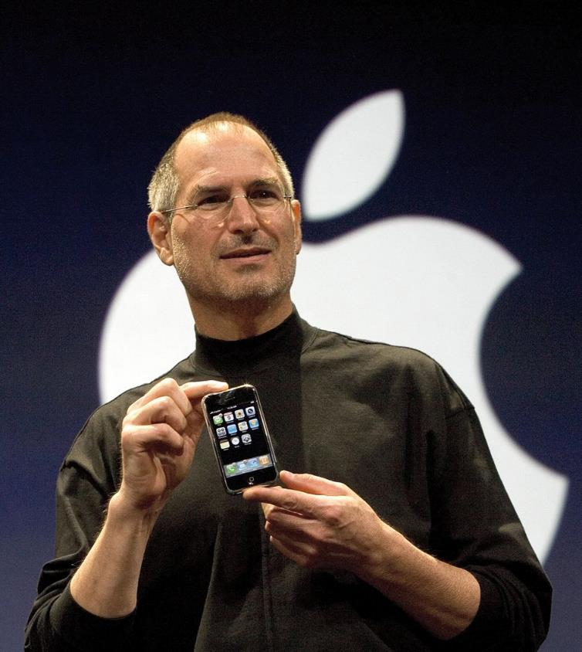
En begivenhed der har ændret verden for ”altid”….

Slide 8
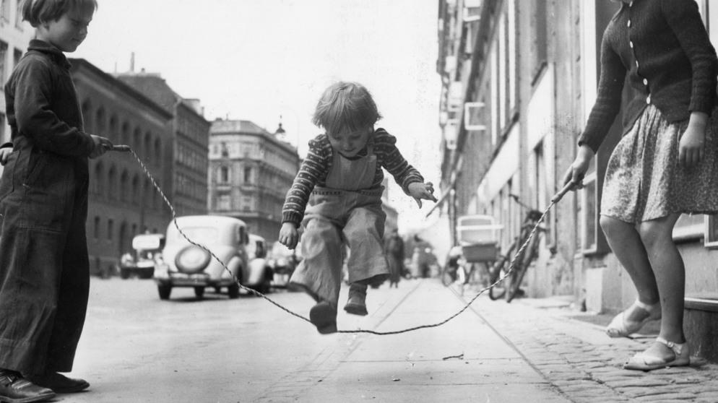
Tilstedeværelse……

Slide 9

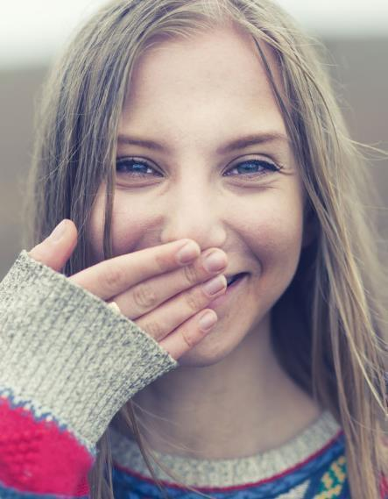



Tiltideværelse

Slide 10
Legemestrene og kulturbærerne er forsvundet…

Slide 11
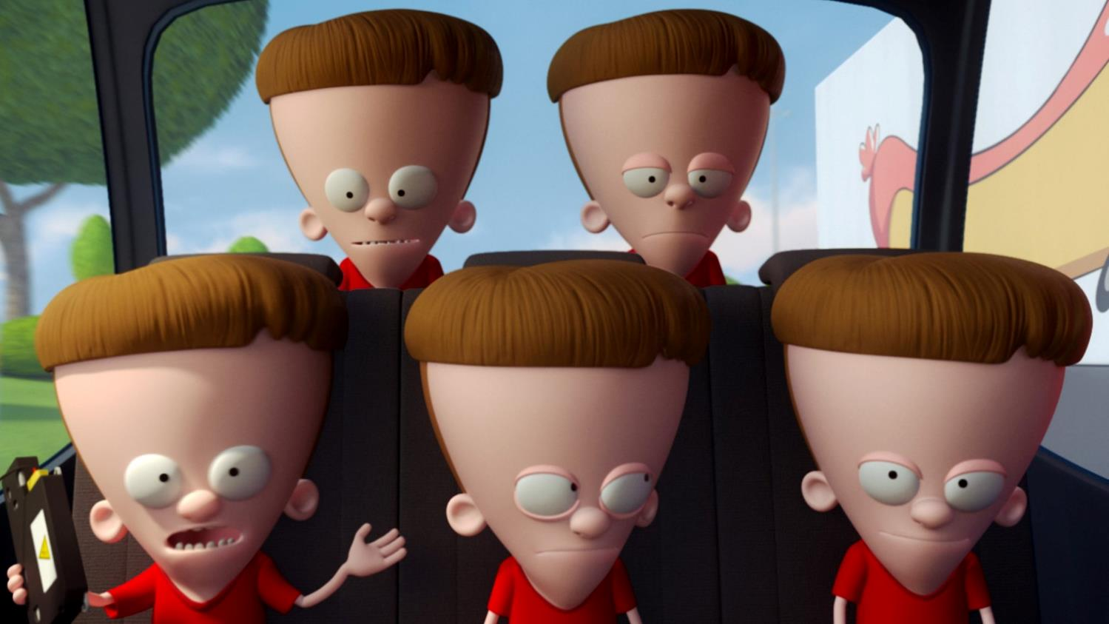
Man vokser op med venner, der er lige så ”dumme”/kloge som en selv!

Slide 12
Børne- og ungdomsliv i “gamle dage” og i dag!
Børne- og ungdomsliv i ”gamle dage” | Børne- og ungdomsliv i dag
Analoge flokfællesskaber på tværs af alder og køn | Færre analoge fællesskaber og flere horisontale og kønsopdelte fællesskaber
Flere selvorganiserede aktiviteter | Flere organiserede aktiviteter, herunder ”legeaftaler”
Ældre børn og unge som ”legemestre” | Voksne i organiserede fritidsaktiviteter og unge influencers som ”legemestre”
Samvær foregik udenfor/på gaden | Samvær foregår gennem skærm eller leg i hjemmet
Notes:
Hvordan er det hos jer? Kan børn og unge mødes på tværs af alder og køn?

Slide 13
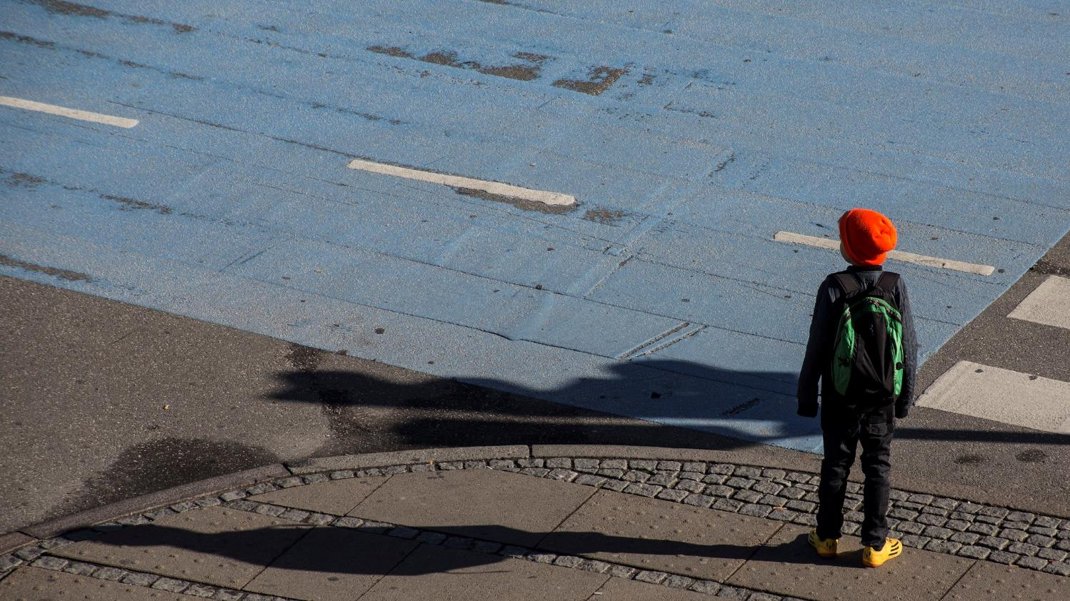
Generation Alpha
En ny børne- og ungdomsgeneration på vej i klubber, fritidsundervisning m.v. ……

Slide 14
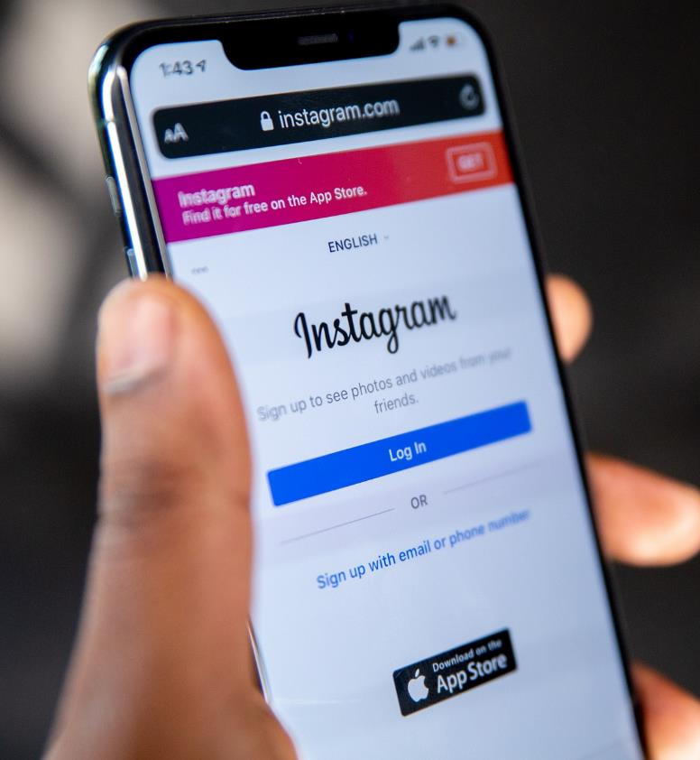
En ny generation, der adskiller sig ved at vokse op med skærme på en helt anden måde end tidligere generationer
Født efter lanceringen af iPhonen
De første Alphaer går i 3. – 6. klasse
Notes:
Fjern – GA er kendetegnet fra 2008/9/10 stykker
Lad være med at skrive sig op imod fremtidsgenerationer

Slide 15



De vokser op med en overflod af legetøj og forbrugsgoder: tidlig kvalitetsbevidsthed og mærkevarekendskab.
Undersøgelser viser, at børn i dag allerede fra toårsalderen efterspørger specifikke produkter. Halvandet år senere kan de genkende mere end 200 varemærker!!!
Fra Entertainment til Entertising
Notes:
Fjern iPotty

Slide 16
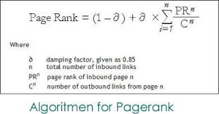
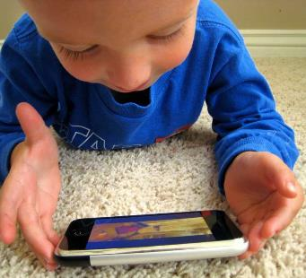
Hyper-individualiseret barndom
De er blevet formet i en tid med individualisering og tilpasning, hvor Netflix ved præcis, hvad de vil se som det næste!

Slide 17
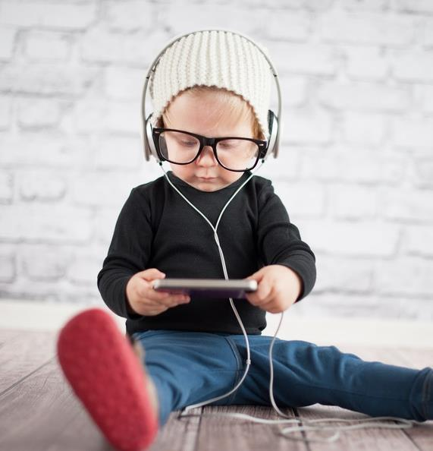
Generation Alpha er måske den mest socialt isolerede generation til dato.
Travle forældre og bedsteforældre og online samvær og sociale medier

Slide 18
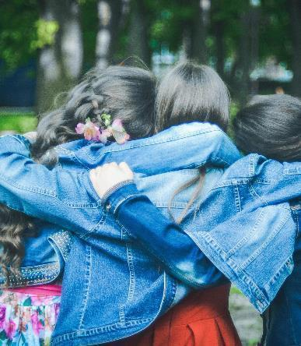

Det hele kan godt føles lidt usikkert, når man står med den ene fod i barndommen og den anden i ungdommen
– Perspektiver på trivsel og fællesskaber

Slide 19
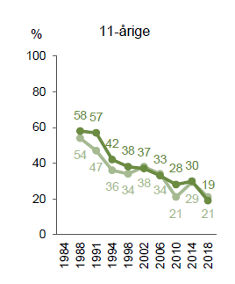
Stadig mindre selvorganiseret analog tid sammen med venner
Andel, der er fysisk sammen med deres venner fire-fem hverdage om ugen – fra 1984 til 2018. (Skolebørnsundersøgelsen 2018)

Slide 20
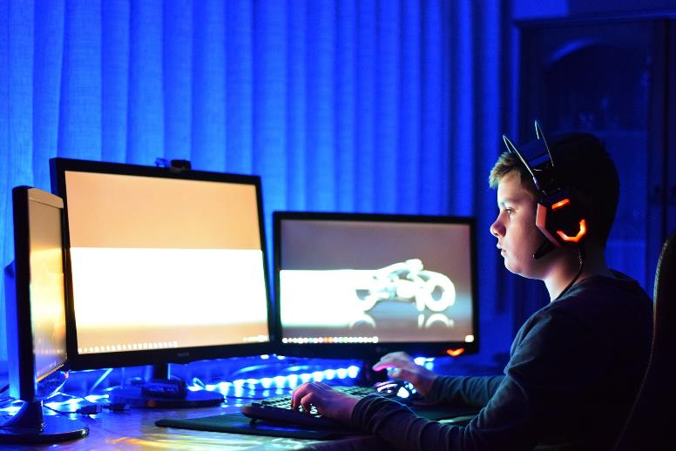
MEN samværet er ikke blevet mindre - det er bare rykket online…

Slide 21
Det er især drengene, som ikke mødes fysisk
Andel, der er sammen med deres venner udenfor skolen

Slide 22
”Gamer” sammen efter skole…..

Slide 23
Fra analoge til virtuelle lege……
Lege i ”gamle dage” | Lege i 2020’erne
Røvere og soldater | Fortnite og CS:GO
Far-mor-og-børn | The Sims
Bygge huler/LEGO | Minecraft
Fantasy-lege | World of Warcraft
Påklædningsdukker | Frisør- og modespil

Slide 24
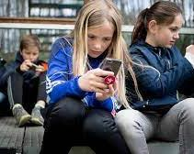
Der er stadig brug for legemestrene…..
Når jeg er sammen med nogle af de andre, eller hvis vi er en større gruppe, så bruger vi meget telefon, fordi vi ikke kan finde ud af, hvad vi skal lave. (Pige 4. klasse)

Slide 25
R.I.P Arto – MySpace – Habbo – Facebook - ?????
Andel, der bruger mediet hver dag eller næsten hver dag.

Slide 26
Når man vokset op i en verden kendetegnet ved eskalerende acceleration…
Interviewer: Og er TikTok dit yndlings eller?
Mona: Det ved jeg ikke. Jeg bruger det bare. Det er bare sådan ... meget sådan ... det tager meget af ens tid. Så det går ret hurtigt, for man bliver ved med sådan at ... En video kan kun vare et minut. Så det tager ikke så lang tid. Altså i dag der har jeg brugt TikTok 1 time og 25 min.

Slide 27
Afslappende….på en eller anden mærkelig måde…
Og hvad så når man sætter sig der i en hyggekrog, hvad plejer du så at lave?
Fie viser sin telefon frem.
Så er det frem med telefonen?
Rebecca smågriner: Ja, det gør jeg også…..
Har I nogen ide om, hvorfor det kan være rart bare lige at sætte sig i en hyggekrog med en telefon måske?
Rebecca: Det er det bare.
Fie: Det er afslappende. På en eller en anden mærkelig måde (piger, 4.kl)

Slide 28
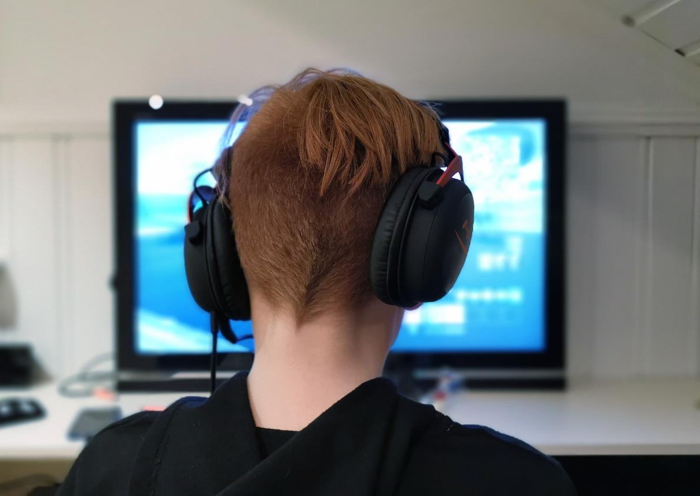
Der ”tripple-taskes” en del….
På min computer, så har jeg Netflix på den ene halvdel og Minecraft på den anden halvdel. Jeg kan godt lide at se Netflix og spille Minecraft samtidig. Jeg ved ikke hvorfor, men det kan jeg bare godt lide. (Pige, 3. klasse)

Slide 29
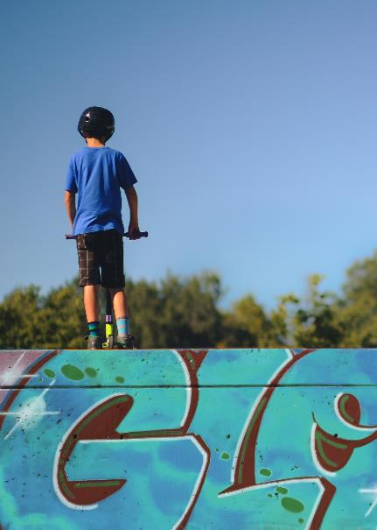
Udfordret på de relationelle kompetencer?
Meget fysisk alene-tid
Horisontale vennegrupper – hvem afkoder man kompetencerne hos?

Slide 30
Ensomhed…..

Slide 31
Ensomhed i 2020
Andel der angiver de er ensomme i 9.kl: 17,4
Piger: 19,2
Drenge: 15,0
(Ensomhed som kryds af følgende
(UCLA Lonelisness Scale):
1) Hvor ofte savner du nogen at være sammen med?
2) Hvor ofte føler du dig udenfor?
3) Hvor ofte savner du nogen at være tæt knyttet til?

Slide 32

Hjælp til at mase sig ind i fællesskabet…..

Slide 33
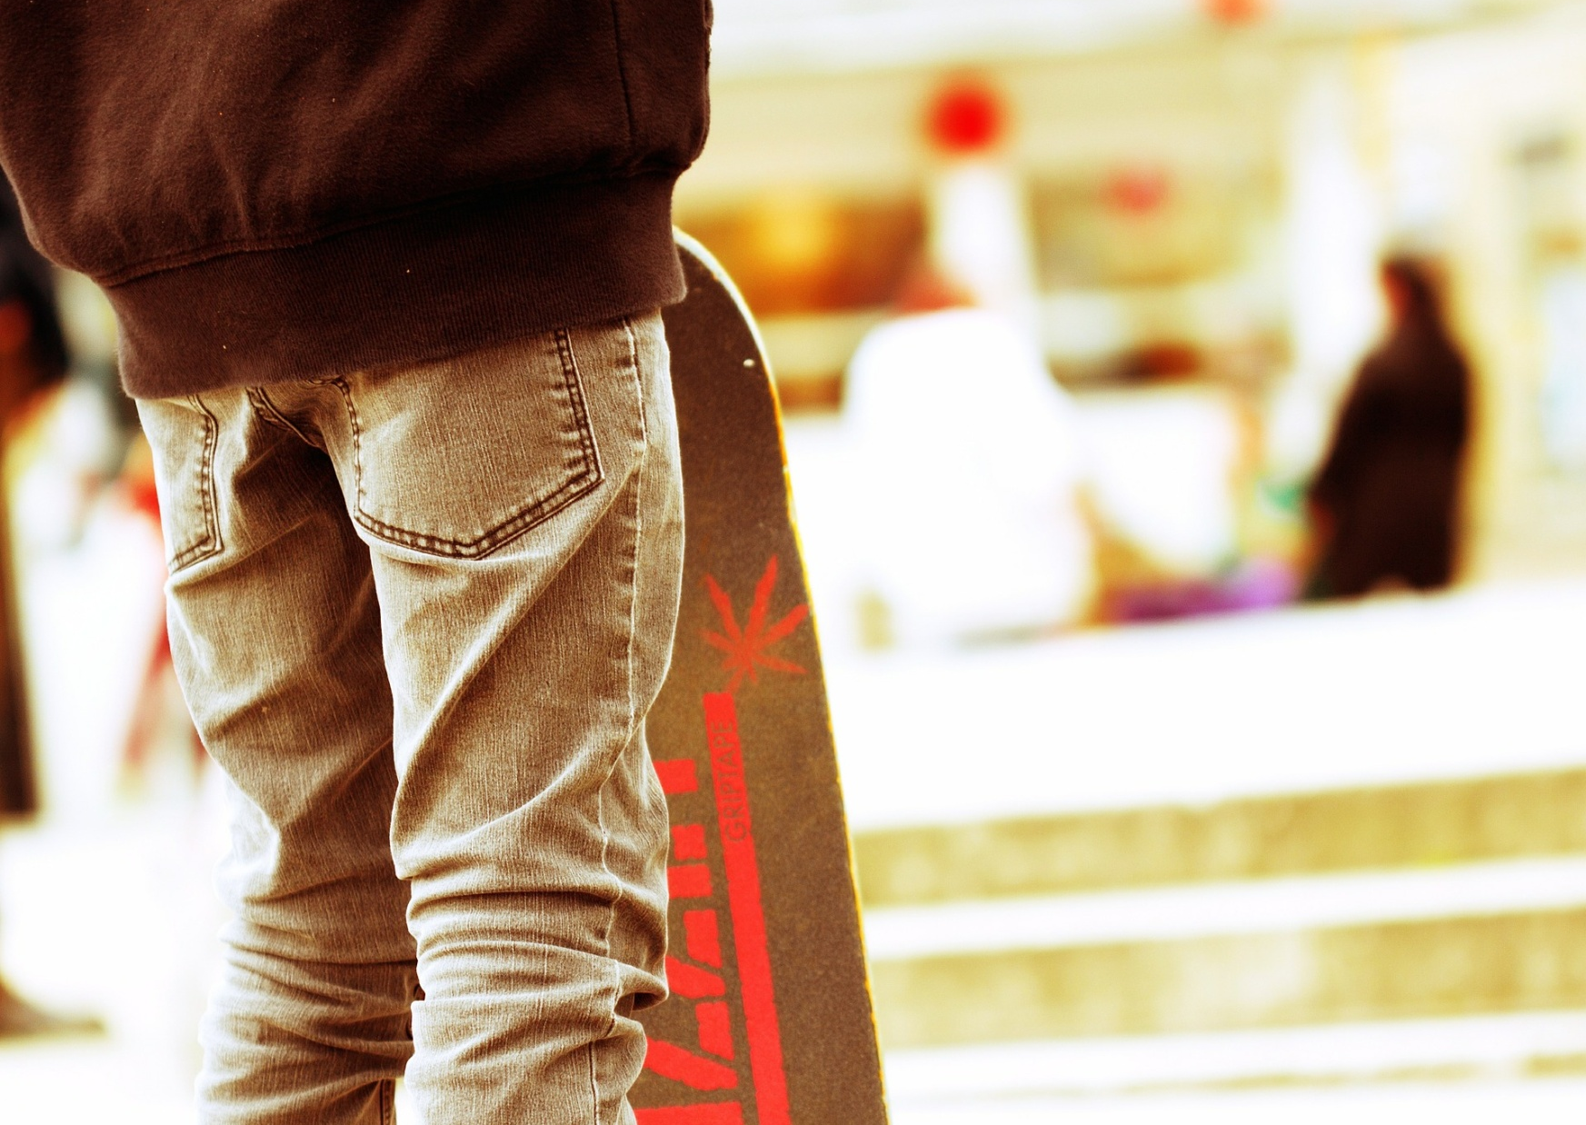

Klubben som et unikt sted

Slide 34
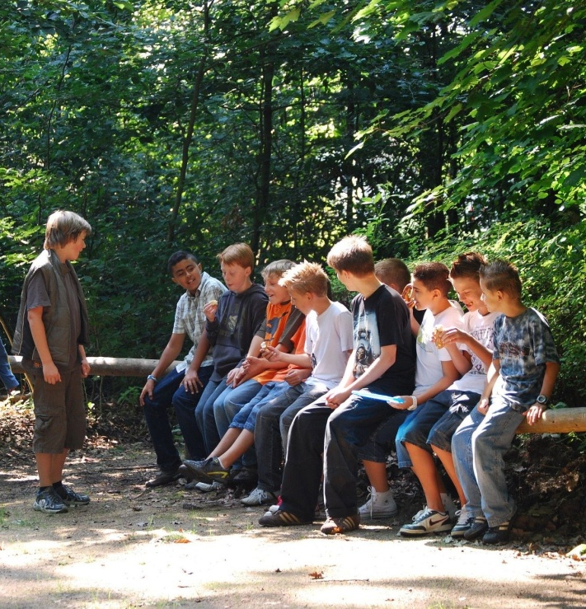
Relationelle kompetencer
– Klubbernes store potentiale
59% af dem, der ikke går i klub, angiver, at de er selvorganiseret sammen med deres venner,
Det gælder i stedet 68% af dem, der går i klub.

Slide 35
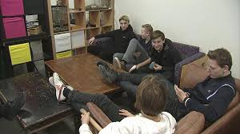
At ”mase” sig ind i fællesskaber er noget af det man lærer i det ”forstørrede” teenageværelse – som klubben også er…..og det er vigtigt I en tid med stigende ufrivillig ensomhed…..
At ”mase” sig ind i fællesskaber er noget af det man lærer i det ”forstørrede” teenageværelse – som klubben også er…..og det er vigtigt I en tid med stigende ufrivillig ensomhed…..

Slide 36
Er de voksne nok på banen?

Slide 37

Hvordan skaber vi flere frikvaterer i elevernes liv….?

Slide 38
Unges skærmliv – er der behov for at vi regulerer…?
”…Når man spørger dem, fortæller de unge, at de meget gerne ville skære ned på tiden på skærme og sociale medier. Men de kan ikke.
Det skyldes, at de gennem tusindvis af timer ved tasterne har indarbejdet nogle stærke kropsliggjorte vaner, samt –endnu vigtigere – techindustriens mere og mere raffinerede og manipulerende adfærdsdesign, som enormt effektivt fastholder os ved skærmene.
Derfor svigter vi eleverne ved at lade dem styre deres digitale liv selv i stedet for at give dem gode spilleregler i skolen, som de kan øve sig på og tage med sig videre i livet….”(Dorte Ågaard 2021)

Slide 39
Der er behov for, at de voksne er på banen
Klubmedlemmer, der angiver, at det er vigtigt, at de voksne i klubben:
Sætter aktiviteter i gang: 88%
Deltager i aktiviteter sammen med os: 74%

Slide 40
Behov for ”skal”-aktiviteter?
31% af klubmedlemmerne er enten enige eller meget enige i, at det godt kan være utrygt at komme i klubben, når man ikke ved, hvad man skal lave.
27% af klubmedlemmerne er enten enige eller meget enige i, at det godt kan være utrygt at komme i klubben, når man ikke ved, hvem man skal være sammen med.

Slide 41
Det er afgørende vigtigt at skabe fællesskaber som understøtter unges deltagelse – og gøre det systematisk…..
Et vedholdent arbejde med at rammesætte og guide i forhold til at være en del af fællesskaber….mao. at gøre unge til subjekter for hinanden…..
Der er stort potentiale i at få unge til at benytte hinandens ressourcer – mao. har meningsfyldte oplevelser med ”Jeg-DU-relationer”……

Slide 42

Til overvejelse
Hvordan kan vi mere systematisk arbejde med børn og unges evne til at mase sig ind i fællesskaber?

Slide 43
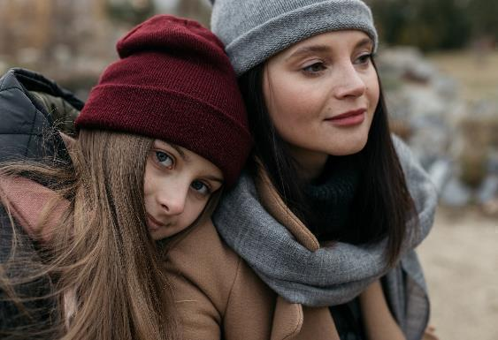
Venner er ikke bare venner…
Pernille: Mig og min stjerneveninde, vi spillede Roblox …
Interviewer: Hvad er stjerneveninde?
Pernille: En tand under hjerteveninde.

Slide 44
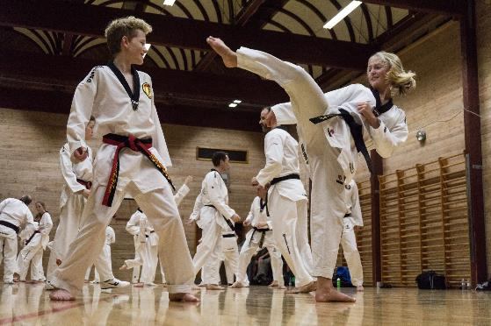
Bare man ikke er ond ved dem…..
Er I også venner med dem, I går på hold med?
Alle: Ja
Er det vigtigt, at man er venner med dem fra holdet, eller betyder det ikke så meget?
Molly: Jeg vil sige, det er ret vigtigt. Du behøver jo ikke være sammen med dem hele tiden, bare du ikke kalder dem noget eller er onde mod dem. (De andre nikker) (Piger, 5 kl.)

Slide 45
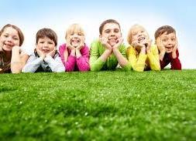
Hvad er en god ven?
Camilla: Når de gider lytte til én, og de kan hjælpe med ens problemer og altid være der for én.
Kasper: Lidt ligesom Camilla. Og at man har de samme interesser (6.kl)

Slide 46
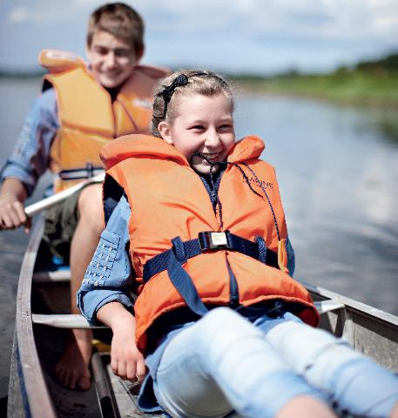
Vennerne fortæller man sådan set alt – bortset fra det man ikke fortæller….
Og er der nogle ting, som I tænker, at I ikke har så meget lyst til at dele med jeres venner?
Luna: Det kommer an på, om det er mine bedste venner eller nogle venner, jeg er tæt med, eller nogle, jeg ikke er så tæt med.
Og dine bedste venner, ville du føle, at du kunne snakke med dem om alting?
Luna: Ja, dem fortæller jeg sådan set alt. (Piger, 6. kl.)

Slide 47
Der er sket lidt i drengegruppen….
Fra 2002 til 2018 steg andelen af drenge, som var fortrolige med deres bedste ven, fra 68% til 76%. For pigerne var andelen nærmest uforandret og var kun steget fra 81% til 82% i samme periode (Rasmussen m.fl. 2019).
For både piger og drenge er fortroligheden til venner af det modsatte køn væsentlig lavere end til venner af det samme køn, og dette gælder især pigerne (Rasmussen m.fl. 2019)
En af årsagerne til den manglende fortrolighed er formodentligt, at meget samvær i dag er kønsopdelt.

Slide 48
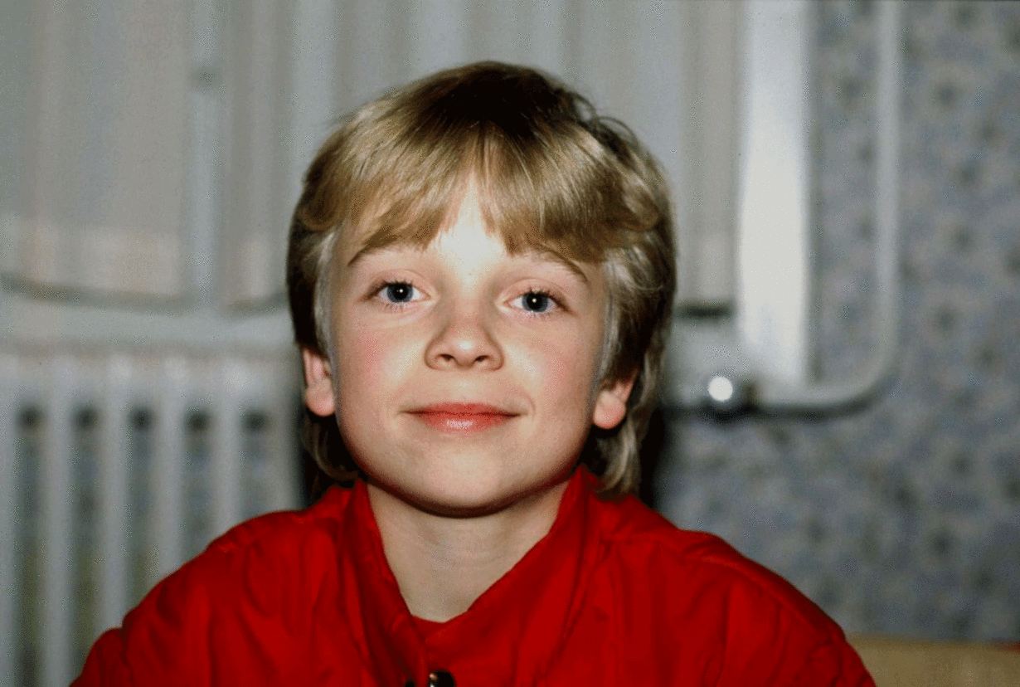
Det har altid været svært at være 11 år…
Men nogle ting har alligevel ændret sig…

Slide 49
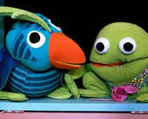
Jeg voksede op med dem her……
Notes:
Hvor nysgerrige er forældre – tag graf om hvor meget man spørger om mobning

Slide 50
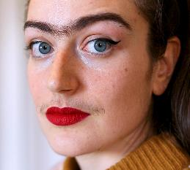
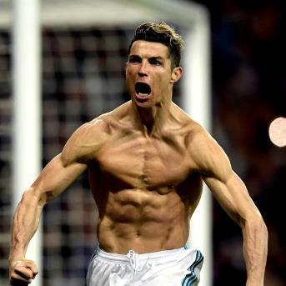
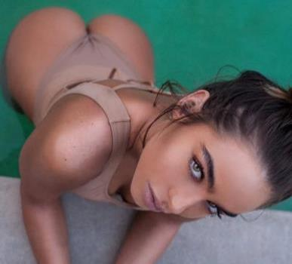
I 2021 vokser man op med dem her…

Slide 51
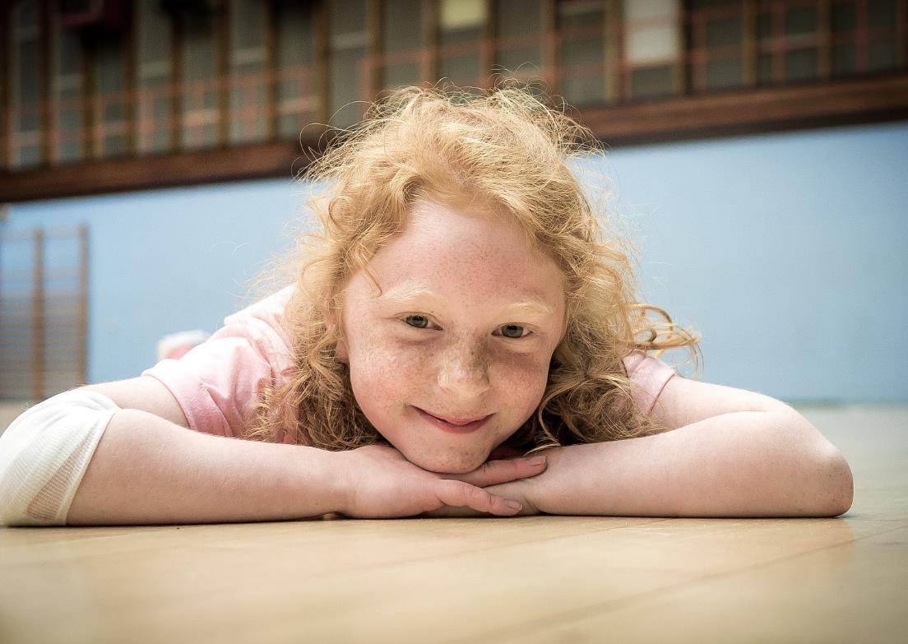
Den gode nyhed:
Det store flertal trives og er hverken kropsutilfredse, stressede eller ensomme

Slide 52
MEN især pigerne har det svært…
Fokus på trivsel er nødvendigt allerede i 3. – 6. klasse!

Slide 53
Og livet bliver ikke lettere af at blive ældre…
Er du tilfreds med din krop? Viser andelen, som svarer ”Ja.”
28,6% af pigerne i 5. klasse angiver, at de synes, at de vejer for meget.
MEN reelt vejer kun 9% i 5. klasse for meget.

Slide 54
Alle kroppe er perfekte undtagen min…
Interviewer: Kan I forstille jer, hvorfor nogle måske er utilfredse med deres kroppe?
Sigrid: Måske fordi de synes, de er for tykke eller for tynde. F.eks. for tynde håndled (…)
Interviewer: Sigrid, du sagde noget om et for tyndt håndled, er det noget du har hørt?
Line: Ja en af mine venner. Hun siger selv, at hun har for tynde håndled, og at hun er for tynd. Men jeg synes, hun er helt perfekt.
Interviewer: Har hun sagt, hvorfor hun har det sådan?
Sigrid: Ikke rigtig, men jeg tror, det er fordi, det er ens egen krop, så man ved på en måde lidt selv, hvordan man vil have den skal være. (Piger 4. klasse)

Slide 55

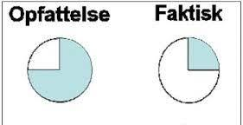
Når man oplever at vokse op i et individualiseret ekkokammerr, hvor bagtæppet består af flertalsmisforståelser, er det vigtigt at opleve fællesskaber, hvor der tales om det vigtige og “rigtige”….

Slide 56
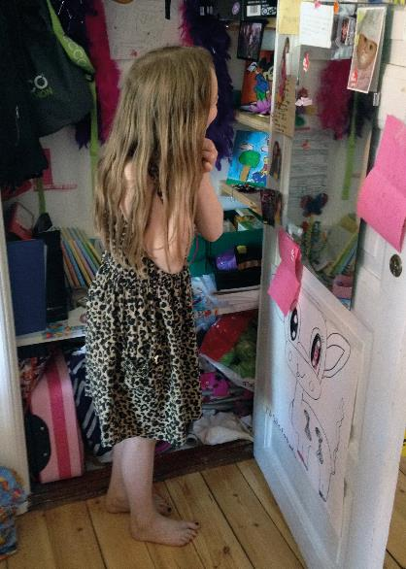
Alle forventer noget – spørgsmålet er bare hvad?
Victoria: Det er også bare sådan, at alle forventer jo noget af én. Altså alle forventer noget. Det er bare sådan. Det er ikke altid, at man lige kan ...
Hvad tænker du, at folk sådan forventer af dig?
Victoria: Det ved jeg ikke.
Er det dine forældre, du tænker, der forventer noget?
Victoria: Jeg tænker, at det er dem alle sammen. Alle forventer jo noget af én. Det er bare lige, hvad det er.

Slide 57
Angsten for at blive ældre….
Interviewer: Og er der noget, I sådan bekymrer jer om i forhold til at blive ældre?
Thea: Meget. Da jeg var mindre og også stadig nu, der var jeg bange for at blive stor…….
Interviewer: Kan du huske, hvad det var, der bekymrede dig i forhold til at blive ældre?
Thea: At fejle i test. Ikke at være god nok. Det var bare sådan noget, der begyndte at bekymre mig.
Interviewer: Og hvornår begyndte du at blive bekymret over det?
Thea: Jeg tror måske, at det var der omkring 3. klasse. Der var man de ældste, og man skulle ligesom til mellemtrinnet, og jeg kan huske, at jeg var bange for, at det ville blive virkelig svært. Og nu er jeg i 5. og skal snart i 6. klasse. Det er det højeste for os, og så skal vi over i overbygningen. (Pige 5. klasse)

Slide 58
Debat
Hvordan faciliterer vi fællesskaber, der faciliterer ”væredygtighed”?

Slide 59
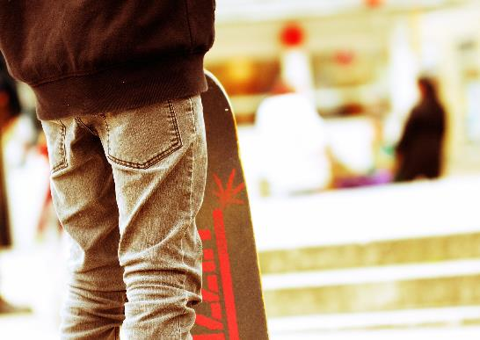
”Jeg skulle ud at prøve noget nyt.
Der skulle mere action på!”
– perspektiver på ”til-, selv-, om- og fravalg” i fritidslivet

Slide 60
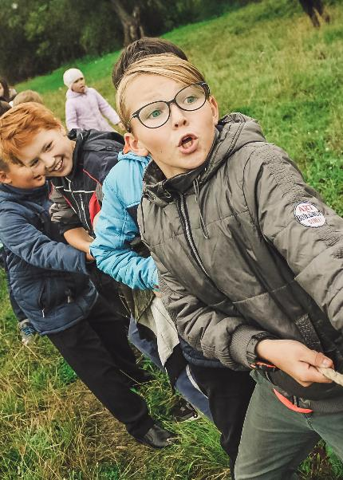
En positiv fortælling for flertallet
89% af eleverne i 3.-6. klasse går til en fast fritidsaktivitet
97% af de fritidsaktive glæder sig altid/ofte til at komme afsted til sin fritidsaktivitet

Slide 61
Hvad hitter?
Hvor ofte går du til sport eller lignende aktiviteter i din fritid?.

Slide 62
Kønsopdelte fritidsaktiviteter…
 | Alle | Drenge | Piger
Fodbold | 23,1 | 35,2 | 11,9
Gymnastik | 18,7 | 9,6 | 27,1
Svømning | 16,9 | 16,3 | 17,4
Musikundervisning | 11,8 | 9,0 | 14,5
Ridning | 9,9 | 0,8 | 18,4
Dans | 9,1 | 0,6 | 17,2
Spejder/FDF | 9,1 | 9,0 | 9,2
Badminton | 8,8 | 12,8 | 5,1
Håndbold | 8,1 | 10,3 | 6,0
Esport (i en forening) | 4,5 | 6,1 | 2,8
Kampsport | 4,0 | 6,7 | 1,6

Slide 63
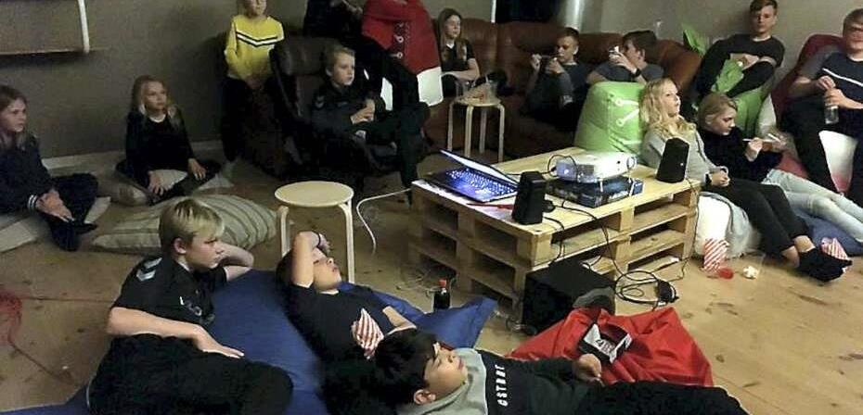
Fritidsfællesskaber på tværs af køn……er der ikke mange af…..men det er en vigtig arena i en MeToo-tid

Slide 64
Hvad er vigtigt, når man går til noget?
 | Alle | Drenge | Piger | 3. kl. | 4. kl. | 5. kl. | 6. kl
At have det sjovt | 89,5 | 89,6 | 89,3 | 89,7 | 91,2 | 87,6 | 90,4
At være sammen med mine venner | 74,3 | 78,8 | 70,4 | 70,4 | 71,6 | 73,9 | 80,8
At blive bedre til min fritidsaktivitet | 72,1 | 73,2 | 71,1 | 61,0 | 67,6 | 77,5 | 79,5
At jeg har det godt med trænere/ledere/undervisere | 68,4 | 70,3 | 66,8 | 65,9 | 66,7 | 69,6 | 70,7
At have det godt sammen med de andre børn | 66,3 | 67,1 | 65,4 | 65,5 | 65,7 | 69,0 | 64,0
At opleve at være en del af et fællesskab | 64,1 | 65,6 | 62,8 | 55,6 | 61,3 | 67,6 | 69,9
Andelen af de foreningsaktive, der har svaret ”Ja meget”.
Notes:
Markere fællesskab
Foreningsliv: fravalg/omvalg

Slide 65
”I skolen sidder man bare og skriver ned i en bog. I fritidsaktiviteter, der har man det sjovt, og man gør noget, som man godt kan lide, og er sammen med sine venner.”(dreng, 5.kl)
Når vi interviewer eleverne i 3.-6. klasse, forekommer ”byggeklodserne” i den ”sjove” aktivitet bl.a. at være:
Autonomi: At man selv har valgt at være en del af aktiviteten
Passion: At engagementet er drevet af interesse og ikke af pligt
Lyst: Til at lære noget nyt
Fællesskab: Man er en del af et fællesskab, der er baseret på en fælles passion, snarere end fælles historie

Slide 66
Hvad er ikke særlig vigtigt?
 | Alle | Drenge |  | Piger | 3. kl. | 4. kl. | 5. kl. | 6. kl.
At mine forældre er interesserede i det, jeg laver | 28,0 |  | 29,4 | 26,7 | 28,3 | 24,0 | 33,7 | 23,8
At det er tæt på, hvor jeg bor | 20,7 |  | 24,7 | 17,2 | 22,9 | 14,7 | 20,3 | 24,3
At vinde | 11,2 |  | 16,2 | 6,7 | 5,4 | 8,8 | 11,8 | 18,0
Andelen af de foreningsaktive, der har svaret ”Ja meget”.

Slide 67
Forældrene er ikke altid helt opdateret på hvad der er vigtigt…

Slide 68
Hvorfor stoppede du med at gå til…?
 | Fodbold | Svømning | Gymnastik
Jeg havde lyst til at gå til noget andet | 58,8 | 47,6 | 51,7
Det handlede for meget om at vinde | 21,7 | 5,8 | 4,4
Jeg følte mig udenfor | 18,1 | 6,3 | 11,5
Jeg blev ikke bedre | 17,8 | 10,9 | 19,8
Jeg havde det ikke godt med trænerne/lederne | 12,3 | 4,6 | 10,3
Mine venner stoppede | 12,3 | 12 | 10,8
Fordi jeg oplevede drilleri eller udelukkelse | 7 | 1,3 | 3,4
Mine forældre bestemte, jeg skulle stoppe | 3,1 | 6,1 | 2,5
På grund af corona | 2,8 | 6,7 | 4,4
Ved ikke/kan ikke huske hvorfor | 8,9 | 6,5 | 13,3
Andre grunde | 24,2 | 26,3 | 28
Jeg lærte at svømme og behøvede ikke at gå der mere |  | 35

Slide 69
Omvalg eller fravalg?
Det, der for den enkelte forening kan opleves som frafald og fravalg, er reelt mere udtryk for:
1. Et omvalg, hvor børnene omgør de valg, der tidligere er truffet af forældre og med afsæt i et ønske om at være sammen med en bestemt gruppe af venner og fortælling om sig selv.
2. Fokusere mere intensivt på én eller to andre aktiviteter.
Emma 6. klasse: Springgymnastik var sjovt, men det var nok mest pga. mine venner også var der. Men så prøvede jeg rytmisk gymnastik og syntes bare, det var rigtig sjovt. Det var mere mig.

Slide 70
De forlader ikke foreningslivet – men skærer ned i aktiviteter
 | 3. klasse | 4. klasse | 5. klasse | 6. klasse
Drenge | 89 | 92 | 86 | 89
Piger | 96* | 87 | 85 | 91
Total | 93 | 90 | 85 | 90
Går til noget
 | 3. klasse | 4. klasse | 5. klasse | 6. klasse
Drenge | 1,51 | 1,48 | 1,59 | 1,25
Piger | 1,70 | 1,50 | 1,39 | 1,20
Total | 1,63 | 1,50 | 1,49 | 1,23
Deltagelse i antal forskellige faste fritidsaktiviteter

Slide 71
Forældre som manegers…..
Da jeg begyndte, kom svømmerne selv, og det var sjældent, at forældrene blandede sig i noget som helst. Det har ændret sig markant. Trænerne er blevet en nøgleperson i forhold til at indfri både børnenes og forældrenes ambitioner. (Svømmetræner)
Da jeg startede, var der ikke det samme pres på spillerne. Man trænede sammen med sit hold, og det var det. I dag er det ikke unormalt, at spillerne, udover fire gange holdtræning, også træner privat. I skoleregi ser vi en udvikling i retning af, at hvis man ikke er så dygtig til matematik, ansætter forældrene en privatlærer. Og sådan er det også mere og mere blevet i fodbolden … at man, hvis forældrene har råd, hyrer en privattræner… (Lærer og fodboldtræner)

Slide 72
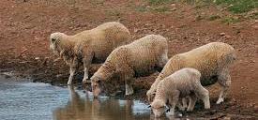
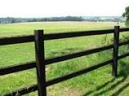
Hvordan kommer fra “Hegn til Vandhul”?

Slide 73
Fritidslivet som træningsarena for centrale færdigheder
21st Century Skills:
Det at kunne være udenfor sin comfortzone…..
Eksperimentere – og turde fejle…
Evnen og viljen til samarbejde
Kreativitet
Kritisk sans – ikke bare ”Hvad?” men også ”Hvorfor?”

Slide 74
Forældre er opmærksomme på transferværdien!
”Til håndbold lærer hun, at man er ikke bedre end det svageste led. Du kan ikke bare drøne derudad. Du skal have alle med, og alle skal synes, at det er hyggeligt, rart og sjovt at være der, for ellers falder folk fra.” (Mor til pige i 4. klasse)
Jeg synes, det er værdifuldt, at han møder nogle andre typer af mennesker. (Mor til dreng i 4. klasse)
Man lærer at tackle nederlag. (Far til dreng i 5. klasse)

Slide 75
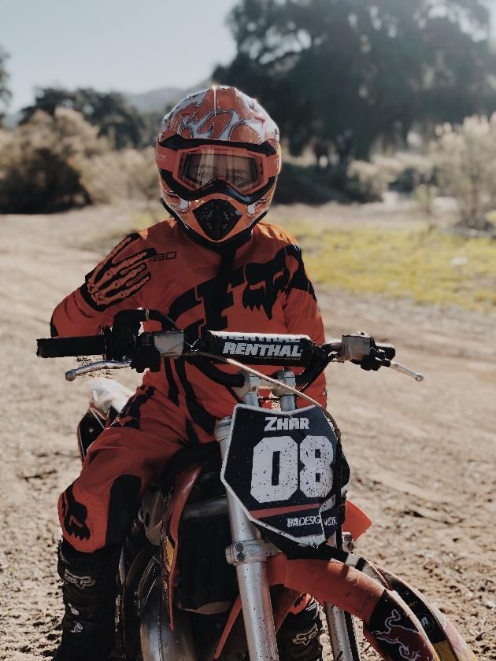
MEN transferværdi opstår ikke nødvendigvis af at tegne og spise kage…
De voksne må på banen!
Det er de voksne, som sætter rammen: for aktiviteten, samværet, samtalen og udbyttet!

Slide 76
Debat
Fritiden som en central ”øvebane” og trivselsarena: hvordan bliver vi bedre til at formidle den fortælling?

Slide 77
Forældre er vigtige – men ikke helt så vigtige som de selv tror, at de er…
– perspektiver på forældres ageren i hverdagslivet, fritidslivet og det virtuelle rum

Slide 78
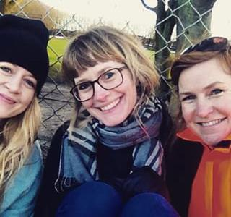
De vokser op med en generation af forældre, der a) ikke kan reproducere deres egen opdragelse og b) I nogen grad overbetoner deres egen betydning

Slide 79
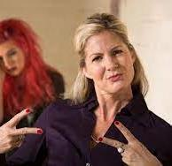
Og så er tilmed også pinlige…
Er der noget tidspunkt, hvor I tænker, at jeres forældre er pinlige?
Alle: Ja.
Hvornår kan det være?
Luna: F.eks. min mor, når vi er ude og køre en tur, og hun ser nogen, der cykler, og de ikke cykler ordentligt, så stopper hun og ruller vinduet ned og snakker med dem. Eller når hun danser….
Alberte: Nogle gange, hvis vi bare går på gaden, så laver min far nogle mærkelige ting, og det synes jeg er virkelig pinligt.

Slide 80
Er forældre ofte nysgerrige?
Ikke hvis du spørger deres børn…
Snakker du med dine forældre om, hvad du laver på nettet? og Snakker du med dit barn om, hvad han eller hun laver på nettet?

Slide 81
Snakker I nogensinde med jeres forældre om sociale medier?
Stinus: Det er kun, hvis der er et eller andet ... F.eks. var der er en mand, som skød hovedet af sig selv. Så snakkede min mor om, at ”Hvis du ser den her, så skal du scrolle væk.” Det er kun, hvis hun har set et eller andet på Facebook om noget, man skal holde sig fra.
Snakker I ellers om, hvad du kigger på?
Stinus: Nej.

Slide 82

Snakker I løbende om digital dannelse med jeres børn?
Mor til pige i 4. klasse: Nok ikke så meget, som jeg burde. Når der lige har kørt nogle sager, og det lige har været oppe, og man får læst om det, så bliver man jo så skide forskrækket. Så tænker man: ”Jeg skal jo også blive bedre til at holde øje med, hvad mine børn laver.” Og så får de en ordentlig lektion, og det bliver meget alvorligt, og jeg snakker meget, og der kommer mange ord, og så tror jeg også, at de lukker lidt af, ik? Sådan er det vel.

Slide 83

De forstår det bare ikke (Malou, 5.kl)
Jakob: Jeg tror, at det er, fordi at de ikke bruger de sociale medier så meget.
Valdemar: Mine forældre bruger mere sociale medier end mig.
Jakob: Så fatter de det i hvert fald.
Valdemar: De sidder på Facebook hele tiden, og det gør jeg ikke.
Interviewer: Men du ville heller ikke have lyst til at snakke med dine forældre om det?
Valdemar: Nej.

Slide 84

”Jeg synes, YouTube er noget af det dummeste, jeg har set.
Jeg synes, at det er fuldstændig uden kildekritik. Så glor de på mig, fordi der er ingen, der ved, hvad kildekritik betyder. Og jeg prøver jo forgæves at forklare, hvorfor jeg synes, det er tidsspilde, og jeg er udmærket klar over, at jeg er håbløst gammeldags. Fordi jeg kan ikke forstå, hvorfor man kan bruge en time af sit liv på at se to ligegyldige mennesker forvrænge deres stemme og diskutere et computerspil. Jeg forstår det ikke. (Mor til pige i 4. klasse)

Slide 85
MEN vi ser en positiv udvikling
Snakker du med dine forældre, hvad du laver på nettet? (Andel børn, der svarer ofte)

Slide 86

Hvem er det?

Slide 87
Ryan Kaji, 9 år
Verdens bedst betalte Youtuber.
I 2020 tjente han næsten 30 mio. dollars på sin kanal

Slide 88

Hvem er det?

Slide 89
Oliva Rodrigo…..

Slide 90
Voksne er nødt til at være mere proaktive!
Han kommer ikke til os. Det er os, der skal spørge, og han kan være svær at nå ind til. Han går meget med det selv, og det kan godt være lidt hårdt. (Mor til dreng i 4.klasse)

Slide 91
Jeg gider f.eks. heller ikke at snakke med mine forældre om puberteten
Interviewer: Er de begyndt at snakke med jer om det?
Petra: Nej, OMG (Pigerne griner)
Hvorfor vil I ikke snakke med forældrene om det?
Petra: Det ved jeg ikke. Jo, vi har snakket om det, men jeg synes bare, det er virkelig akavet at snakke med mine forældre om det.
Var det så dem, der startede med at snakke om det, eller var det dig?
Petra: Det var dem. (Pigerne griner i baggrunden)
Hvad sagde du så?
Petra: Jeg siger bare til min mor, at jeg ikke gider at snakke om det.

Slide 92

De er vant til at google - og vil helst ikke gøre deres forældre bekymrede…..

Slide 93

Spørg!
Systematisk nysgerrighed rummer et stort potentiale!
Og det er sjældent børnene, som starter samtalen…

Slide 94

Den måske vigtigste arena i alle hjem!
Vigtig træningsarena
Mere end bare ’Hva´ så?’

Slide 95

Samtaler udvikler os som mennesker…
Den russiske sprogforsker Bakhtin hævder:
at mennesker bliver til i dialogen med hinanden
at det er i spændingsfeltet mellem det, vi siger, og andres reaktion, at ny mening bliver til (Bakhtin 2003)
Behov for:
Rum for identifikation
Analytisk fremfor beskrivende
Notes:
Evt. ud i forening

Slide 96
Hvem snakker I med, hvis det har været en dårlig dag i skolen, eller hvis I bare har brug for et godt råd?
Clara: Ja, hvis der er sket noget på skolen, som jeg ikke kan sige til mine venner, fordi det måske er nogen af dem, det handler om, så siger jeg det jo til mine forældre. Fordi de forstår mig, og jeg føler mig meget mere komfortabel med dem, når jeg sådan snakker, fordi de forstår mig. De er jo alle sammen på min side. Det er meget rart at have nogen at snakke med (Pige, 5.kl)

Slide 97
Stor efterspørgsel på nysgerrige voksne!
2 ud af 3 klubmedlemmer (67%) efterspørger voksne, som man kan tale med om de vigtige ting i livet
I hvilken grad er det vigtigt for dig? Viser andelen, som har svaret ”I meget høj grad” eller ”I høj grad”.

Slide 98

Projektet er det samme…
Identitetsprojekt i overgangen fra barndom til ungdom
Men rammerne er anderledes…

Slide 99

Og når der er fuld fart på, kan det være rart at have nogen at støtte sig til…
Der er brug for systematisk nysgerrig voksne!

Slide 100

Der er brug for…..
Voksne der er proaktivt nysgerrige – også på ting, vi ikke ved noget om …så mere af det vigtige og mindre af det trygge….

Slide 101
Tak for i dag…

